Slide 1
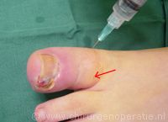
Anesthesie en hechten

Slide 2
Lokale anesthesie
Lokaal: plaatselijke verdoving
Doel: d.m.v. het anestheticum de voortgeleiding
van pijnprikkels (vanuit pijnreceptoren naar de
daarvoor bestemde zenuwbanen) naar de hersenen
tijdelijk te onderbreken.
Zodat de pijnprikkel niet wordt waargenomen.
Notes:
Er bestaat ook algehele narcose: bij inwendige wonden , operaties grote wonden etc

Slide 3
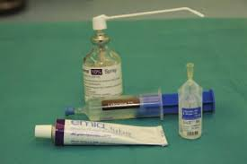
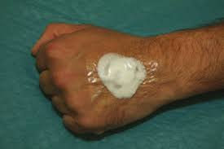
Lokale anesthesie
Oppervlakte:
Bevriezing (chloorethyl)
Spray
Druppels
Tampon
Per injectie:
Infiltratie anesthesie (veldblokkade)
óf bij prikangst:
lidocaïne-prilocaïnecréme ( inwerktijd: 30 -45 min)
Alleen bij intacte wonden, slijmvliezen, geslachtsorganen
en open beenwond (ulcura cruris)

Slide 4
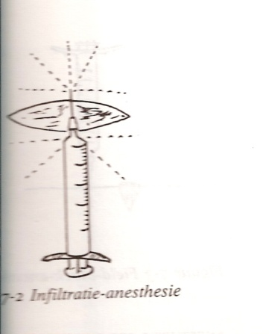
Infiltratieanesthesie
Wordt breed ingezet bij m.n. kleine ingreepjes van de huid
en onderliggende weefsels.
Het principe is, dat de lokale anestheticum direct geïnjecteerd wordt in
het betreffende weefsel, d.w.z. dichtbij de bijbehorende zenuwstructuren.
Voorbeelden:
Intracutane infiltratie ( bij inbrengen van infuus)
Subcutane infiltratie(field block),
Regionale anesthesie,
Neuroaxiale anesthesie (dichtbij ruggenmerg bij zenuwwortels)

Slide 5
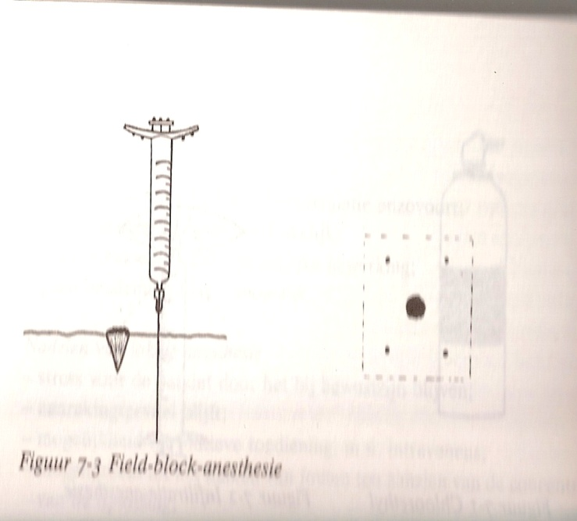
Subcutane infiltratie
“Field block”
Gebruikt bij het verdoven van de huid bij een kleine uitsnijding (vb moedervlek verwijderen) en bij het verdoven van de huid bij hechten.
Aantal prikgaatjes wordt beperkt door spuit, net voor het verlaten van de huid, een beetje te draaien. Andere zijde van de wond net zo.
Controleren of je niet in bloedvat zit

Slide 6
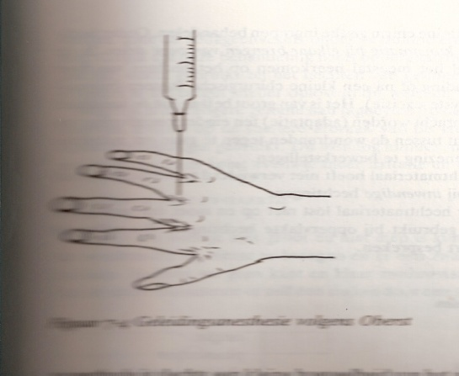
Regionale anesthesie
Voorbeeld: Oberst –anesthesie bij vingers en tenen
Aan beide zijde van de basis van vinger of teen worden de
gevoelszenuwen met Lidocaïne geblokkeerd
Weinig anestheticum voor nodig
Zorgvuldig plaats bepalen/pijnlijk
Werking binnen5-10 min
Afgebonden met rubberbandje en arterieklem van Péan

Slide 7
Lokale anesthesie
Voordelen:
Geen narcosegevaar
Geen gevaar voor longen en bloedcirculatie
Geen klinische opname noodzakelijk
Geen lichamelijke en /of geestelijke nawerking
Geen beademingsfouten mogelijk

Slide 8
Lokale anesthesie
Nadelen:
Stress voor patiënt door het bij bewustzijn blijven
Aanrakingsgevoel blijft
Mogelijkheid tot foute toediening mn intraveneus
Mogelijkheid tot het maken van fouten t.a.v. concentratie van de oplossing
Mogelijkheid tot het maken van fouten t.a.v. de evt. toevoeging van adrenaline ( vasoconstrictie)

Slide 9
Lokale anesthesie

Slide 10
Hechten en hechtmaterialen
Hechten:
Het kunstmatig bij elkaar brengen van twee delen.
Bespoedigt genezing
Over het algemeen cosmetisch fraaier

Slide 11
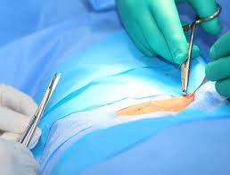
Hechten en hechtmaterialen
Wonden ouder dan zo’n 6 uur worden in principe niet meer gehecht, omdat de wond zelf aan het sluiten is en het infectierisico dan groter is.
Uitzondering: in het gelaat wordt ook wel een periode van 12 uur aangehouden.

Slide 12
Hechten en hechtmaterialen
Verschillende materialen, belangrijk daarbij:
Bewegingen zo min mogelijk beperken
Sterk zijn, zodat wondranden bij elkaar blijven
Geen negatieve invloed op de wondgenezing
Zo min mogelijk littekens achterlaten

Slide 13
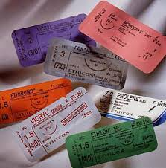
Hechten en hechtmaterialen
Soorten hechtdraad:
Resorbeerbaar (oplosbaar) : Vicryl, Dexon
Niet-resorbeerbaar ( niet oplosbaar): Ethilon, Prolene
Traumatisch : losse naald en draad
Atraumatisch hechtdraad: naald aan draad

Slide 14
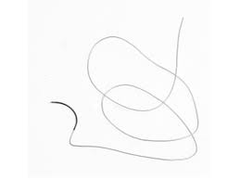
Hechten en hechtmaterialen
Hechtdraad in vele diktes verkrijgbaar:
Heel dun (6-0) tot heel dik ( 2-0)
Voor gelaat, meestal: 5-0
Armen, benen, behaarde hoofd: 4-0
Gewrichten: 3-0
Zie boek blz 177 voor verdere info

Slide 15
Hechten en hechtmaterialen
Andere methodes:
Agrafes (krammetjes)
Inbrengen met agrafepincet/agrafetang
Verwijderen met agrafetang
Staplers (nietjes): snelle methode
Inbrengen met staplertang
Verwijderen met staplerpincet

Slide 16
Hechten en hechtmateriaal

Slide 17
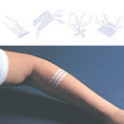
Hechten en hechtmaterialen
Weefsellijm/huidlijm:
geschikt voor kleine wondjes in het gezicht,
waar weinig druk opkomt.
Vb: Histo-acryl blauw en Delta-acryl blauw
Hair apposition techniekjes
Zwaluwstaartje of hechtstrip: indien wond nog wat wijkt

Slide 18
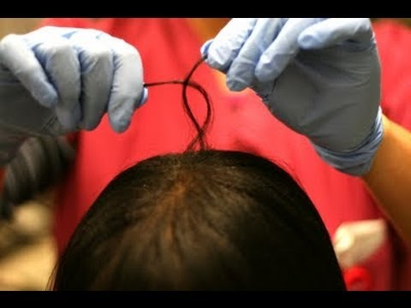
Hechten en hechtmaterialen

Slide 19
Nog vragen?

